Slide 1


INSERT

Slide 2
Темы
• Добавление новых строк в таблицу
–инструкция INSERT
• Изменение данных в таблице
–инструкция UPDATE
• Удаление строк из таблицы:
–инструкция DELETE
–инструкция TRUNCATE
• Управление транзакциями базы данных с помощью инструкций COMMIT, ROLLBACK и SAVEPOINT
• Целостность чтения
• Предложение FOR UPDATEв инструкции SELECT

Slide 3
Язык манипулирования данными DML
•Инструкция DML выполняется в следующих ситуациях:
–добавление новых строк в таблицу
–изменение существующих строк в таблице
–удаление существующих строк из таблицы
•Транзакция состоит из набора инструкций DML, образующих логический рабочий блок.

Slide 4
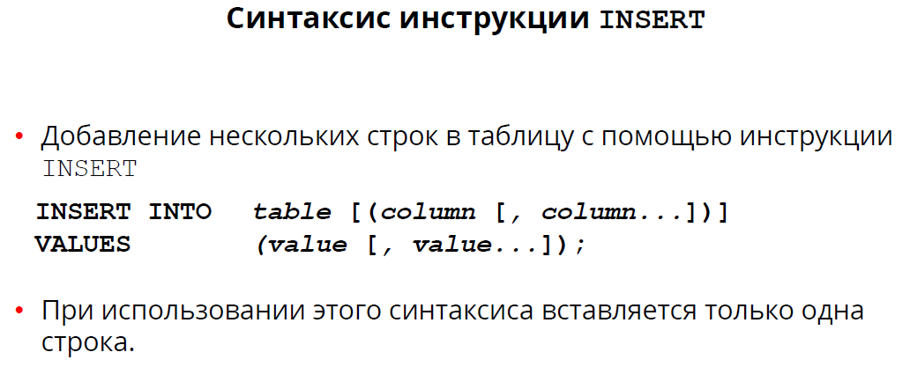

Slide 5
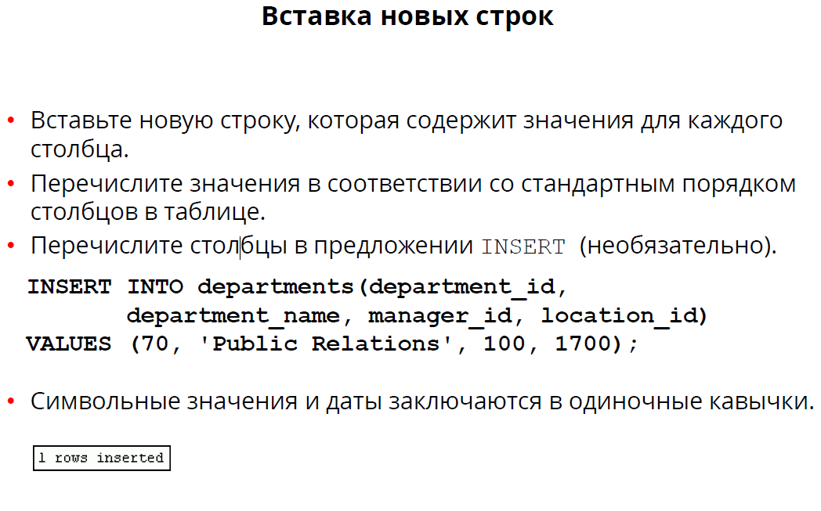

Slide 6
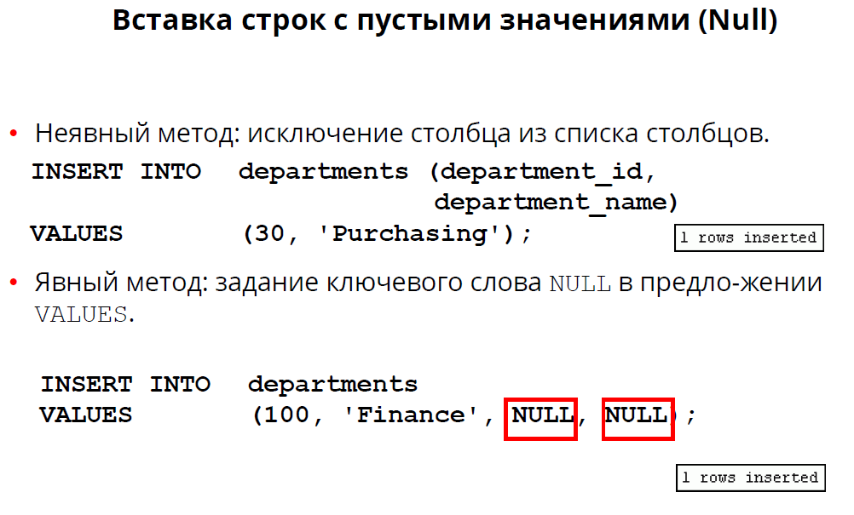

Slide 7
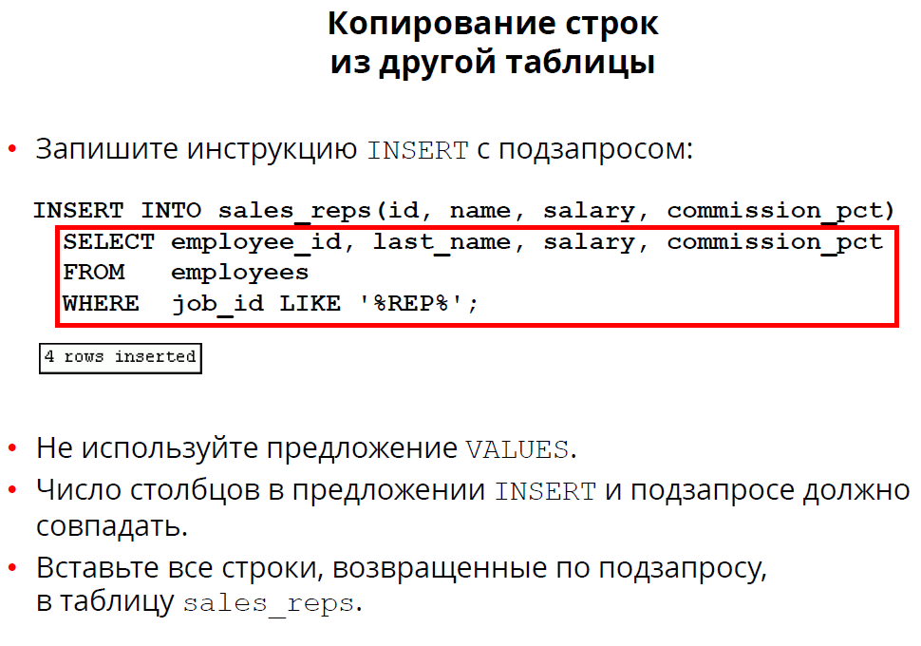

Slide 8
UPDATE

Slide 9
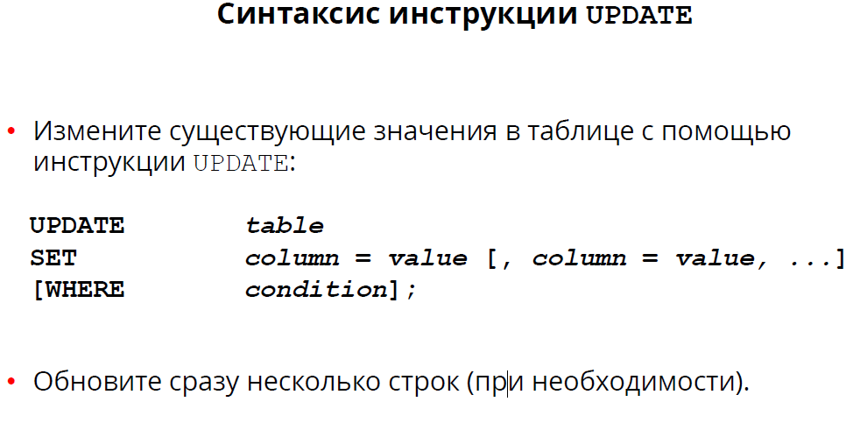

Slide 10
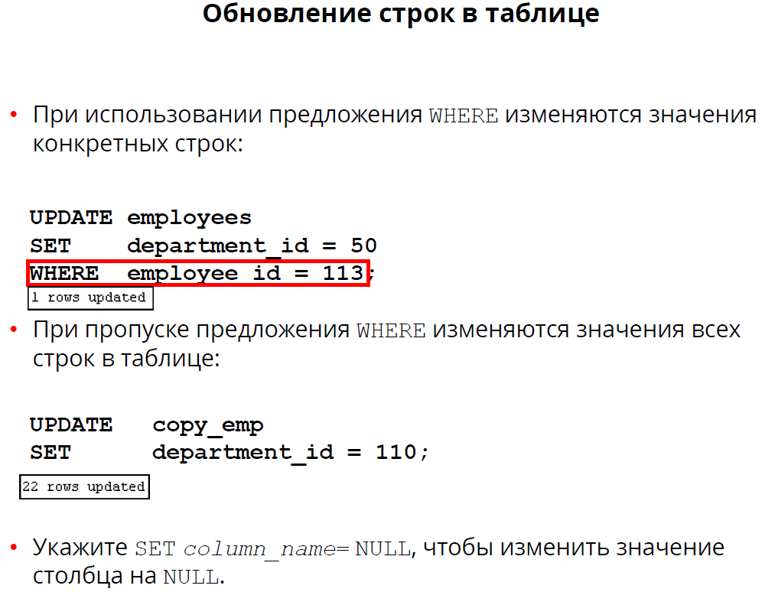

Slide 11
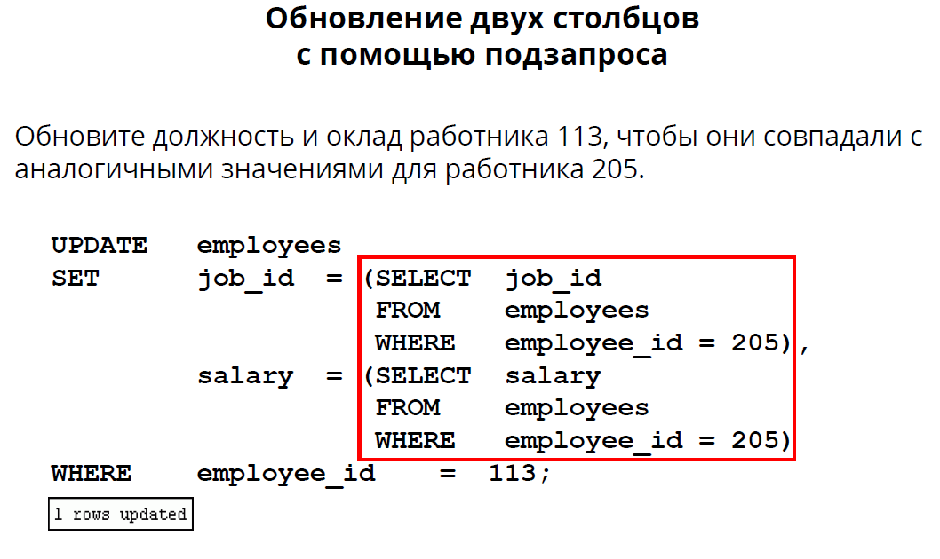

Slide 12
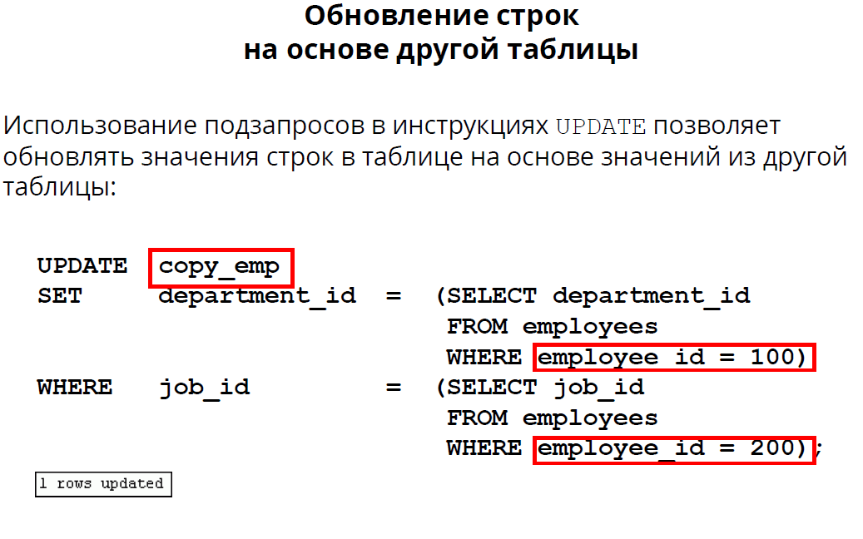

Slide 13
DELETE

Slide 14
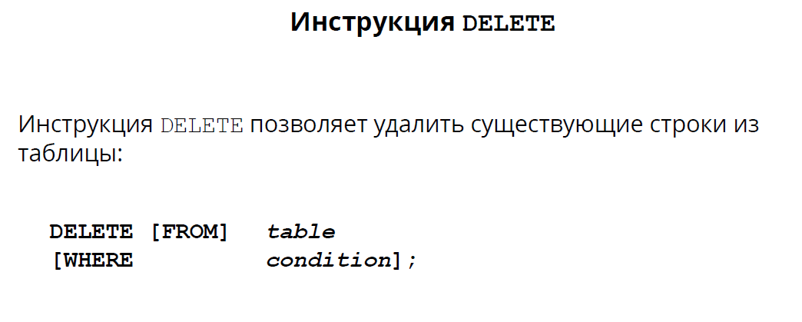

Slide 15
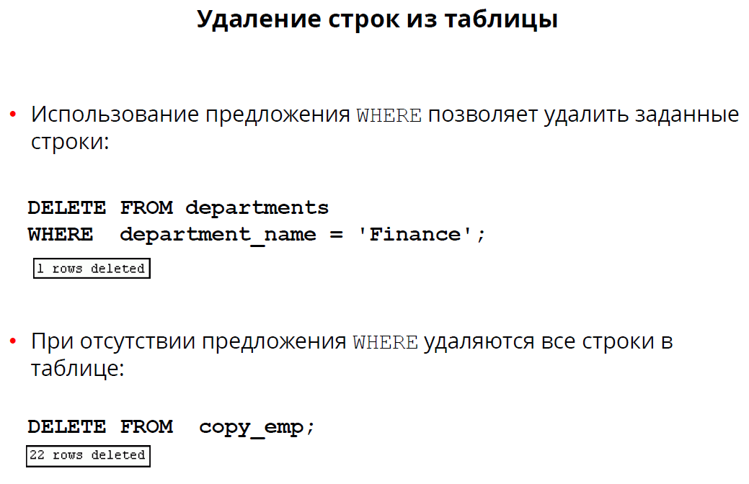

Slide 16
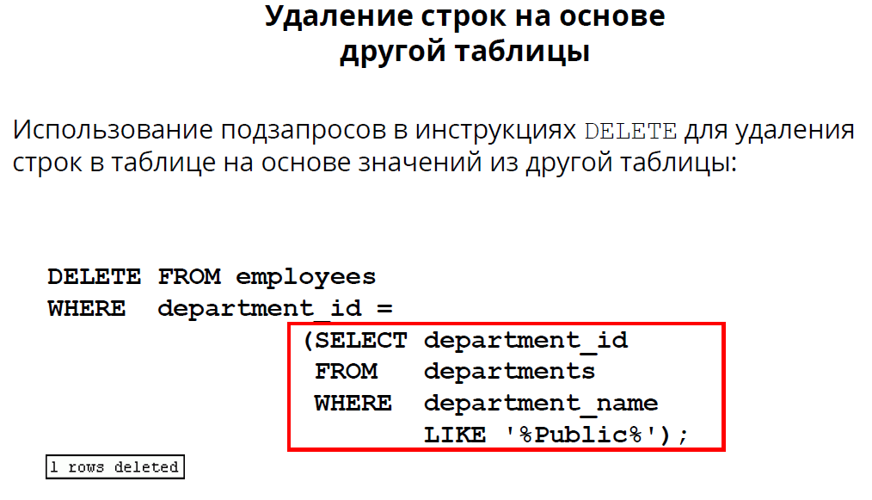

Slide 17
TRUNCATE

Slide 18
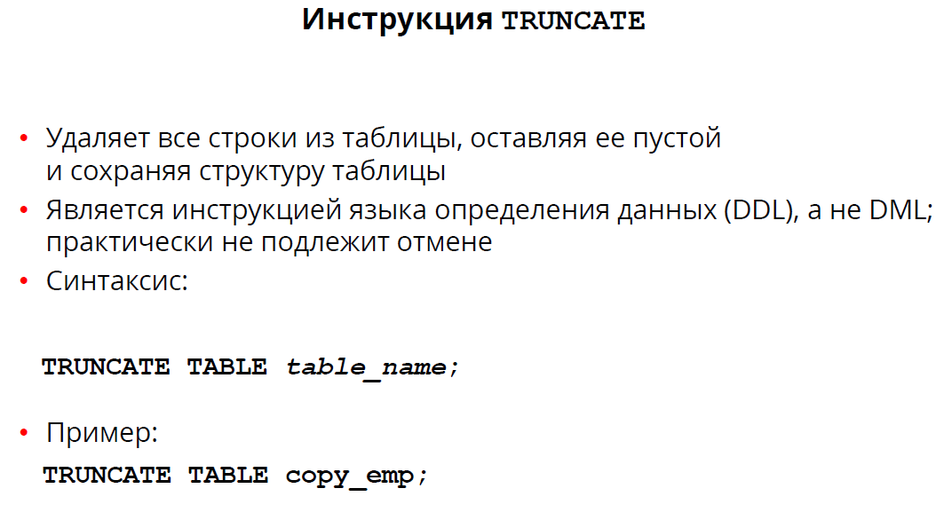

Slide 19
Транзакции базы данных

Slide 20
Транзакции базы данных
Состав транзакции базы данных:
•инструкции DML, составляющие одно согласованное изменение данных
•одна инструкция DDL
•одна инструкция языка управления данными (DCL)

Slide 21
Транзакции базы данных: начало и завершение
•Начинается при выполнении первой инструкции SQL DML.
•Завершается одним из следующих событий:
– Запуск инструкции COMMITили ROLLBACK.
– Выполнение инструкции DDL или DCL (автоматическая фиксация).
– Завершение пользователем работы SQL Developer или SQL*Plus.
– Отказ системы.

Slide 22
Преимущества инструкций COMMIT и ROLLBACK
Инструкции COMMIT и ROLLBACK позволяют выполнять следующие задачи:
•обеспечивать согласованность данных
•просматривать изменения данных перед их сохранением
•группировать логически связанные операции

Slide 23
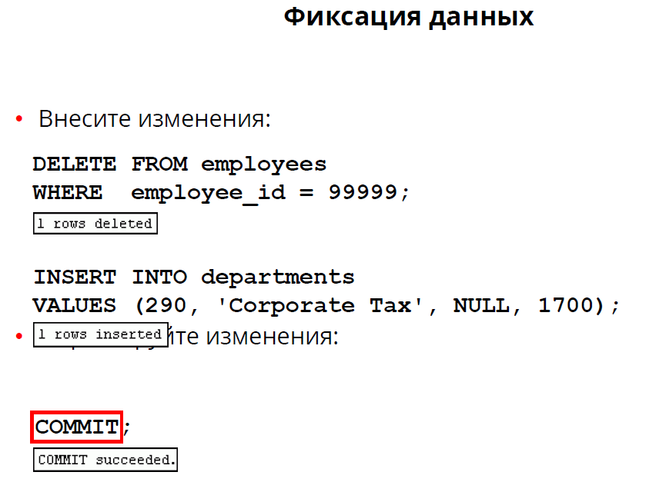

Slide 24
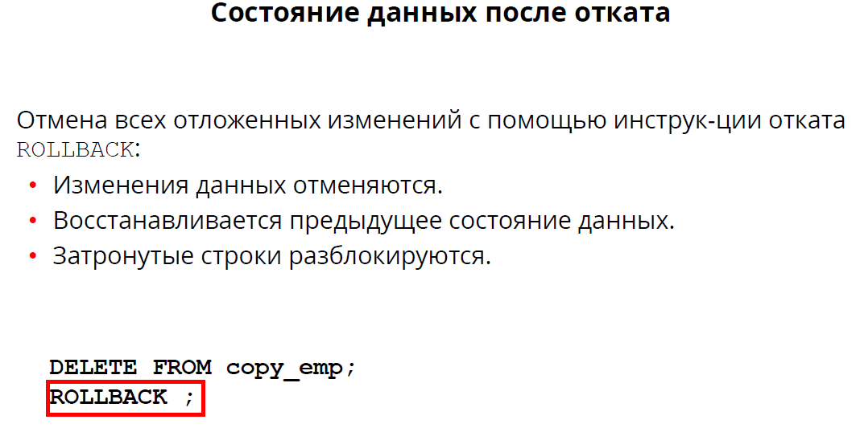

Slide 25
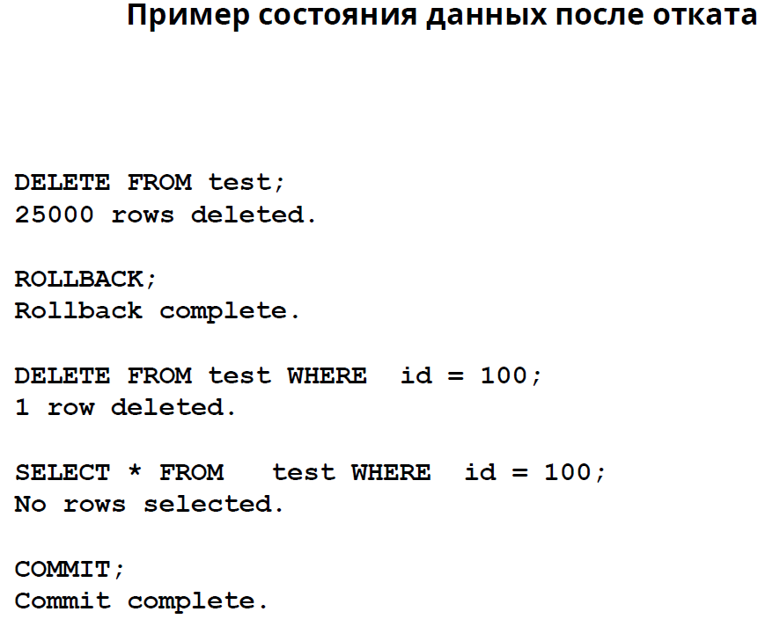

Slide 26
